Slide 1
BÁO CÁO CHUYÊN ĐỀ PHÁT TRIỂN WEB 2
ĐỀ TÀI: CRAWLER DATA BẤT ĐỘNG SẢN
GVHD: Phan Thanh Nhuần
Thành viên nhóm:
Nguyễn Văn Khoa
Đỗ Thanh Phong (Trưởng nhóm)
Phạm Vũ Hoàng Phượng
Trần Trí Tín
Lê Cẩm Tú

Slide 2
NỘI DUNG BÁO CÁO:
API
SWAGGER
GIẢI THUẬT CRAWLER
DEMO

Slide 3
REST: Representational State Transfer
Một chuẩn web dựa vào các kiến trúc cơ bản sử dụng giao thức HTTP
REST Server cung cấp các chế độ truy cập đến nguồn tài nguyên
REST Client truy cập và sửa đổi các nguồn tài nguyên này bằng phương thức HTTP
Mỗi nguồn tài nguyên được xác định bởi một URI
REST sử dụng các cách biểu diễn khác nhau để biểu diễn các nguồn tài nguyên như text, JSON, XML nhưng phổ biến nhất vẫn là JSON
Các phương thức HTTP: GET, POST, PUT, DELETE

Slide 4
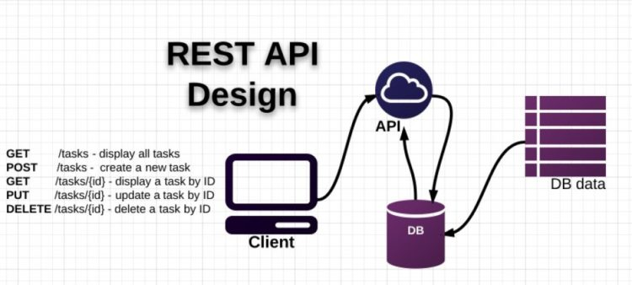

Slide 5
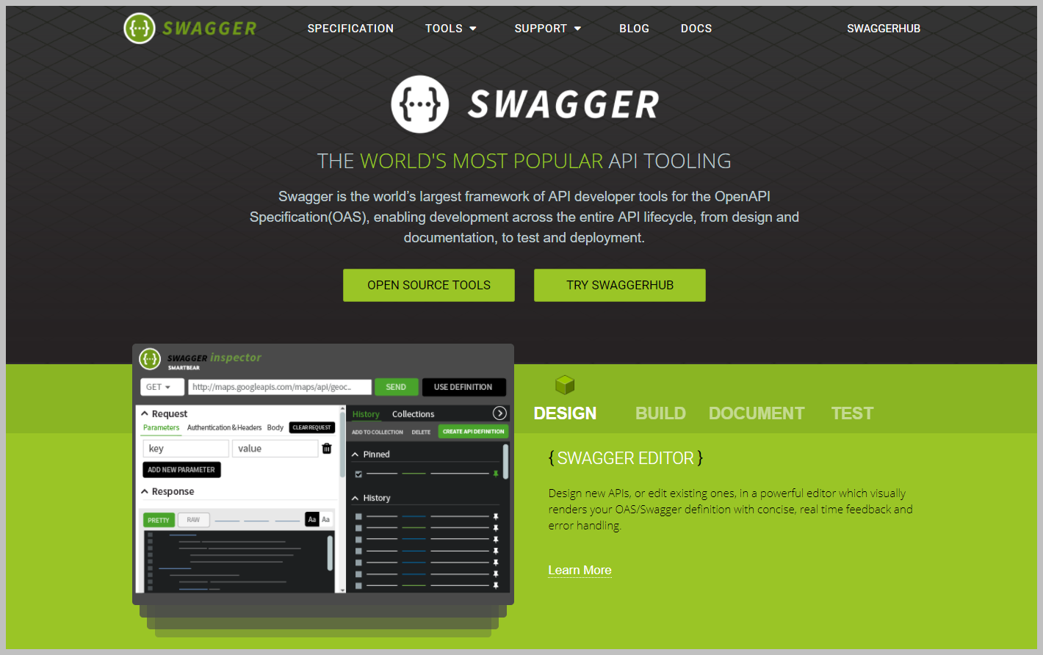
SWAGGER
Swagger là một công cụ open source khá đơn giản nhưng lại vô cùng mạnh mẽ.
Trang chủ: https://swagger.io

Slide 6
Do cung cấp các tool khá đa dạng nên việc viết document bằng swagger cũng có 2 cách tiếp cận:
Top-down approach: Nghĩa là chúng ta sẽ design lên các API trước khi viết code
Bottom-up approach: Nghĩa là từ các API có sẵn sẽ generate ra một file config

Slide 7
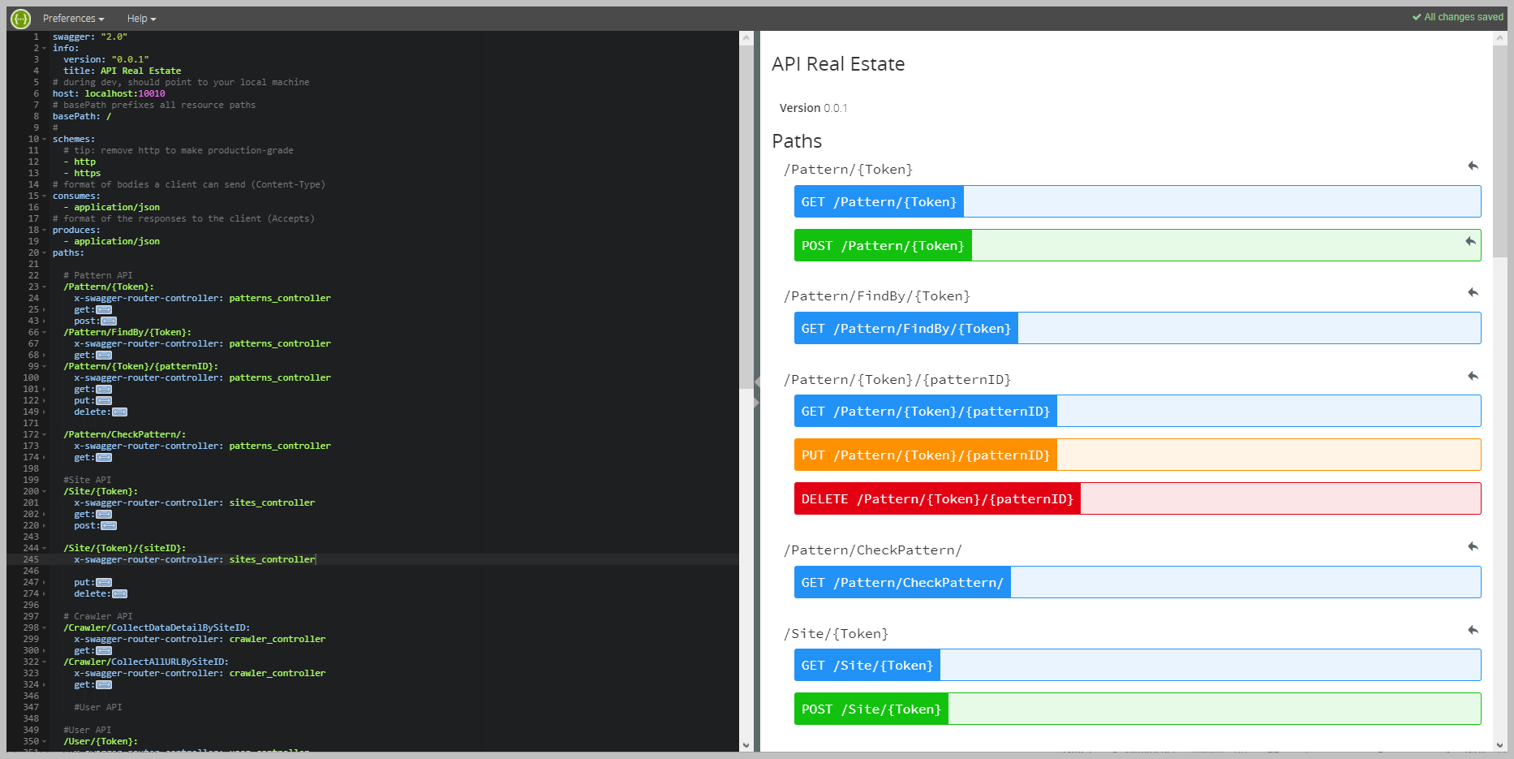
Review API
Code editor

Slide 8
Giải thuật Crawler
Get all site
Get all pattern by site
Collect url of post from each site with pattern
Collect details information such as: price, area, description, title,... by url of post
Insert data into database
Lists url of site
List pattern
Lists url of post
Data necessary

Slide 9
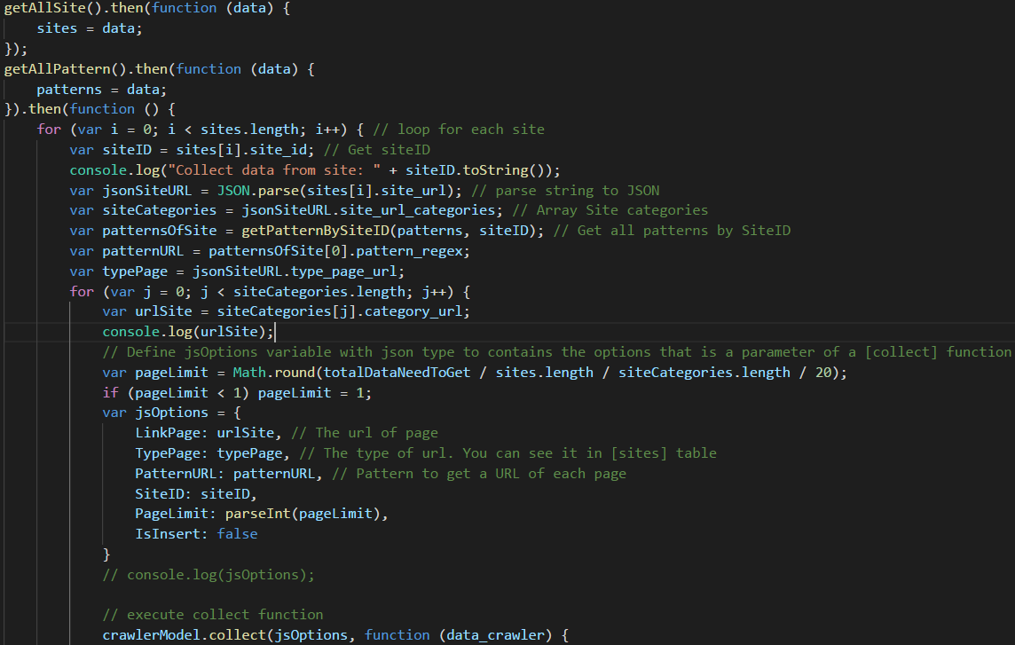

Slide 10
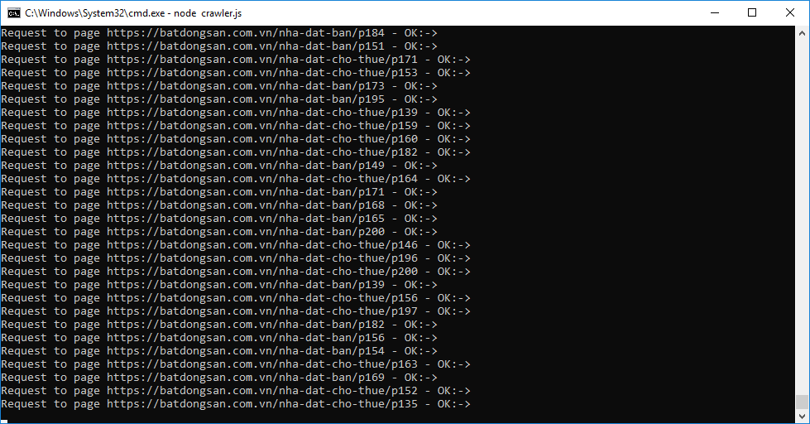

Slide 11
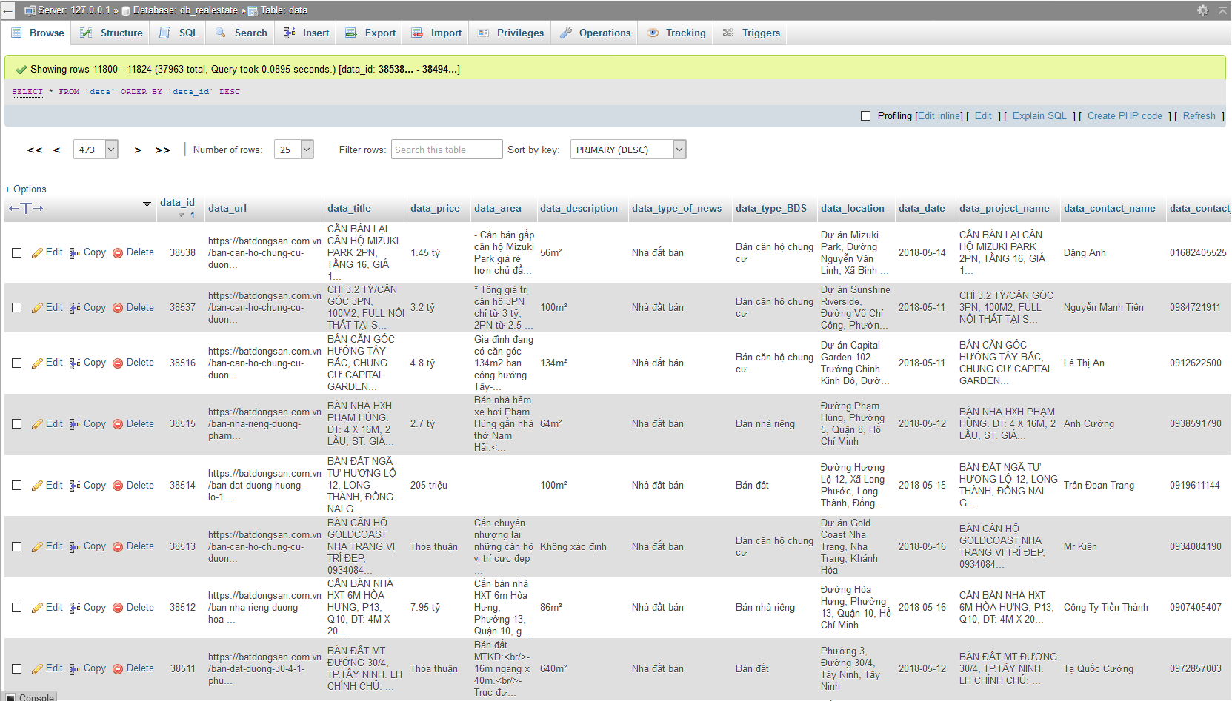

Slide 12
STT | Tên trang | Tổng dữ liệu đã thu thập
1 | https://batdongsan.com.vn | 7792
2 | http://timmuanhadat.com.vn | 3887
3 | http://phonhadat.net | 1949
4 | https://dothi.net | 40
5 | http://alonhadat.com.vn | 3933
6 | https://homedy.com | 20362

Slide 13
THE END

